Slide 1
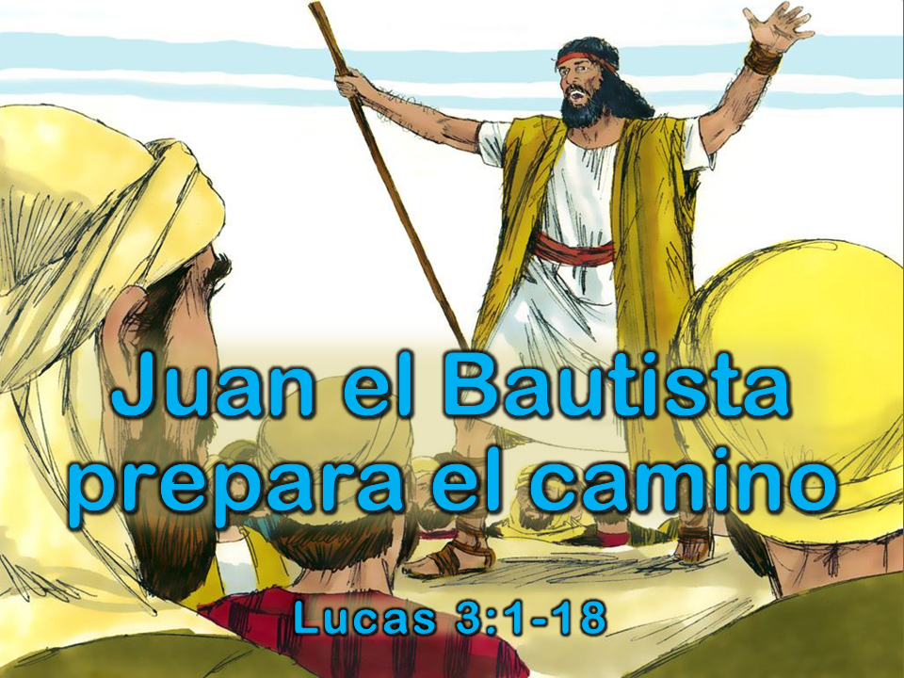
Notes:
1. Cover: Juan el Bautista prepara el camino (Lucas 3:1-18)
2. Desde que Juan era un bebé, sus padres sabían que sería muy especial. Solo el hecho de que naciera fue un milagro. Fue un milagro porque sus padres eran muy viejos cuando nació, demasiado viejos para tener un bebé. Solo Dios podía hacer que eso sucediera.
Otra cosa única sobre Juan es que él era primo de Jesús. Nacieron con seis meses de diferencia.
3. Cuando creció, Juan vivía en el desierto. No hay mucha comida en el desierto. Juan tuvo que aprender a comer todo tipo de cosas inusuales. Encontró algunas abejas silvestres y pudo comer algo de miel del panal. También comía otra cosa rara: ¡Juan comía insectos! A veces, las personas de esa época comían saltamontes. En algunos lugares hoy en día, las personas todavía comen saltamontes.
Juan también usaba ropa inusual. Llevaba pieles de animales en lugar de ropa común.
4. Juan era un buen hombre. Obedecía a Dios y siempre trataba de hacer lo correcto. Dios le dio a Juan un trabajo especial. El trabajo de Juan era preparar a las personas para que escucharan a Jesús cuando comenzara a predicar. Este era un trabajo que Dios había planeado muchos, muchos años antes.
¿Qué crees que necesitaba hacer para preparar a la gente? Juan no construyó un edificio de iglesia ni repartió invitaciones para que llegasen a escuchar a Jesús predicar. Juan sabía que Jesús querría que las personas tuvieran corazones buenos. Entonces, Juan les enseñó a tener corazones blandos. Supongamos que una persona tiene un “corazón duro”; eso significa que su corazón nunca cambiará. Si tiene un “corazón blando”, dejará que Dios cambie su corazón al tipo de corazón que Él quiere que sea. Juan sabía que las personas necesitaban tener corazones blandos para estar listas para escuchar a Jesús predicar.
5. Juan no predicaba en el templo ni en un edificio de iglesia. Juan bajaba al río Jordán y predicaba junto al agua. Pronto, multitudes de personas se reunían y escuchaban su mensaje.
6. Cuando Juan hablaba de corazones blandos, había una palabra que solía decir mucho. Esa palabra era “ARREPENTIRSE”. Juan les dijo a todos que necesitaban arrepentirse.
Arrepentirse significa sentirse muy mal por las cosas malas que has estado haciendo. Pero el arrepentimiento es más que decir que te sientes mal.
Arrepentirse significa sentirse mal y dejar de hacer lo malo. Pero el arrepentimiento no solo significa sentirse mal y luego dejar de hacer lo malo.
El arrepentimiento también significa sentirse mal, dejar de hacer lo malo, cambiar tu vida y comenzar a hacer cosas buenas en su lugar.
Arrepentirse significa cambiar tanto tu corazón como tus acciones.
7. Muchas personas venían a escuchar a Juan predicar. Algunos querían cambiar sus corazones y acciones, y otros no. Algunos le preguntaban a Juan qué debían hacer.
8. Juan les dijo a algunos que cambiar sus corazones significaba que debían dejar de ser egoístas. Debían arrepentirse y comenzar a compartir, como Dios quiere que lo hagan.
Les dijo a los recaudadores de impuestos que tenían que dejar de engañar a la gente. Debían arrepentirse y comenzar a ser justos como Dios quiere que lo sean.
9. Les dijo a los soldados que dejaran de culpar a las personas cuando las cosas no eran su culpa. Los soldados debían arrepentirse y dejar de quejarse de las personas.
10. Entonces, Juan les dijo a los oyentes que necesitaban ser bautizados en el río Jordán para mostrar que hablaban en serio. El bautismo significaba que se arrepentían de las cosas que estaban haciendo mal. Demostraba que sus corazones eran blandos y buenos.
Muchas personas fueron bautizadas cuando Juan predicaba. Por eso lo llaman “Juan el Bautista”.
11. Todos los judíos sabían que algún día vendría un Mesías para salvar a su pueblo. Juan el Bautista era un gran predicador. ¿Era Juan el Bautista el Mesías?
¡No! Juan el Bautista solo estaba preparando a todos para escuchar al Mesías. JESÚS estaba por venir. JESÚS era el Mesías que salvaría a su pueblo.

Slide 2
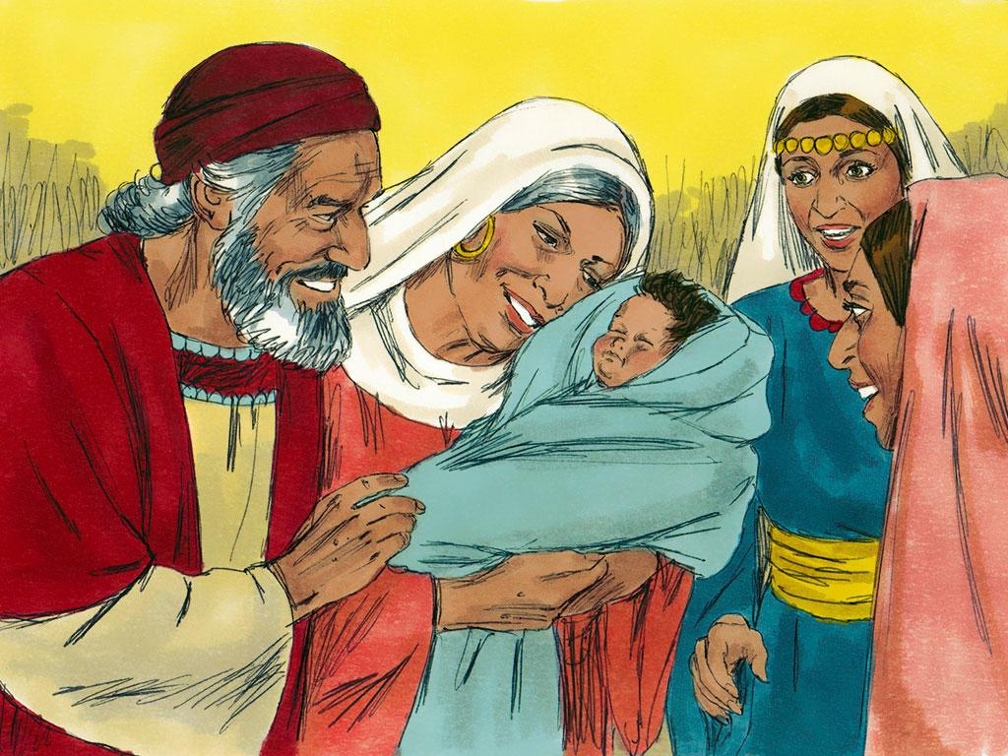
Notes:
2. Desde que Juan era un bebé, sus padres sabían que sería muy especial. Solo el hecho de que naciera fue un milagro. Fue un milagro porque sus padres eran muy viejos cuando nació, demasiado viejos para tener un bebé. Solo Dios podía hacer que eso sucediera.
Otra cosa única sobre Juan es que él era primo de Jesús. Nacieron con seis meses de diferencia.

Slide 3
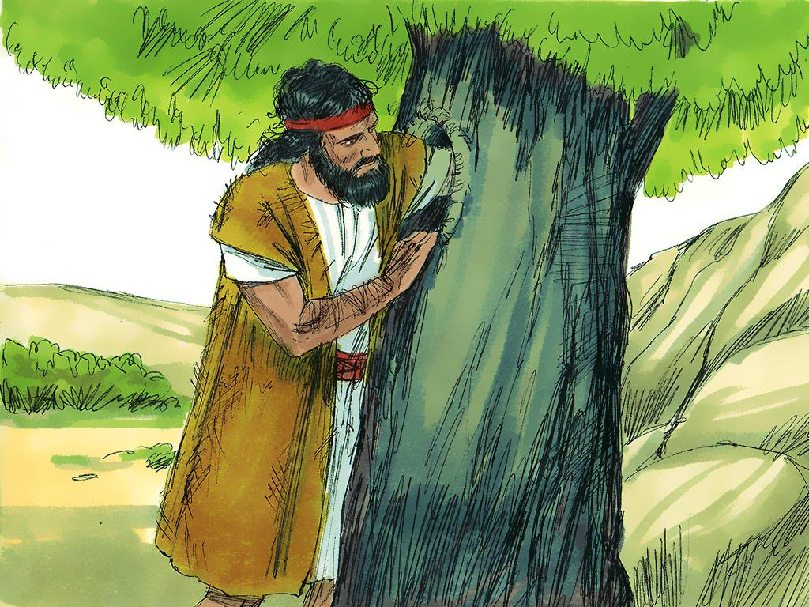
Notes:
3. Cuando creció, Juan vivía en el desierto. No hay mucha comida en el desierto. Juan tuvo que aprender a comer todo tipo de cosas inusuales. Encontró algunas abejas silvestres y pudo comer algo de miel del panal. También comía otra cosa rara: ¡Juan comía insectos! A veces, las personas de esa época comían saltamontes. En algunos lugares hoy en día, las personas todavía comen saltamontes.
Juan también usaba ropa inusual. Llevaba pieles de animales en lugar de ropa común.

Slide 4
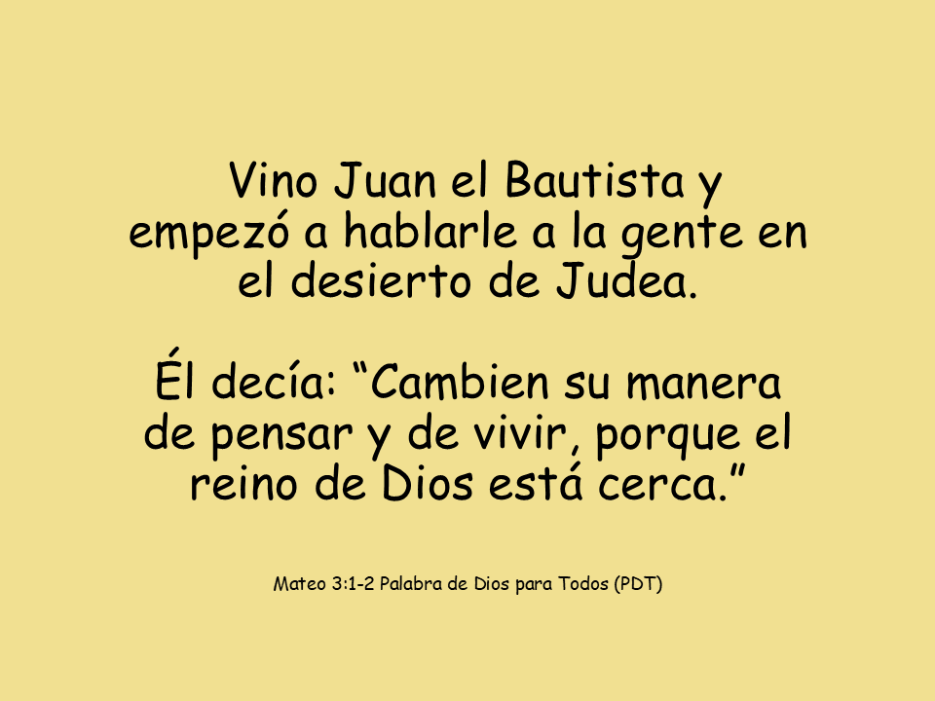
Notes:
4. Juan era un buen hombre. Obedecía a Dios y siempre trataba de hacer lo correcto. Dios le dio a Juan un trabajo especial. El trabajo de Juan era preparar a las personas para que escucharan a Jesús cuando comenzara a predicar. Este era un trabajo que Dios había planeado muchos, muchos años antes.
¿Qué crees que necesitaba hacer para preparar a la gente? Juan no construyó un edificio de iglesia ni repartió invitaciones para que llegasen a escuchar a Jesús predicar. Juan sabía que Jesús querría que las personas tuvieran corazones buenos. Entonces, Juan les enseñó a tener corazones blandos. Supongamos que una persona tiene un “corazón duro”; eso significa que su corazón nunca cambiará. Si tiene un “corazón blando”, dejará que Dios cambie su corazón al tipo de corazón que Él quiere que sea. Juan sabía que las personas necesitaban tener corazones blandos para estar listas para escuchar a Jesús predicar.

Slide 5
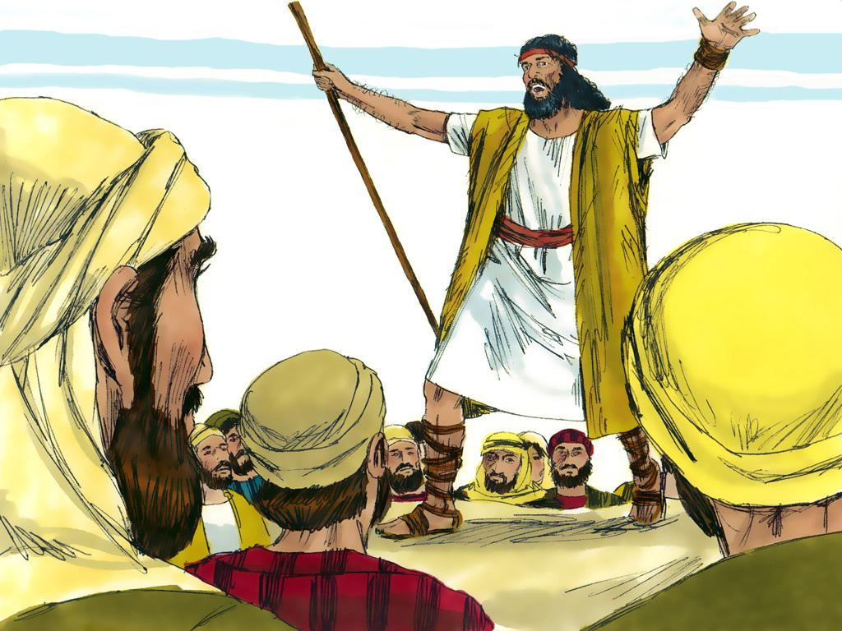
Notes:
5. Juan no predicaba en el templo ni en un edificio de iglesia. Juan bajaba al río Jordán y predicaba junto al agua. Pronto, multitudes de personas se reunían y escuchaban su mensaje.

Slide 6
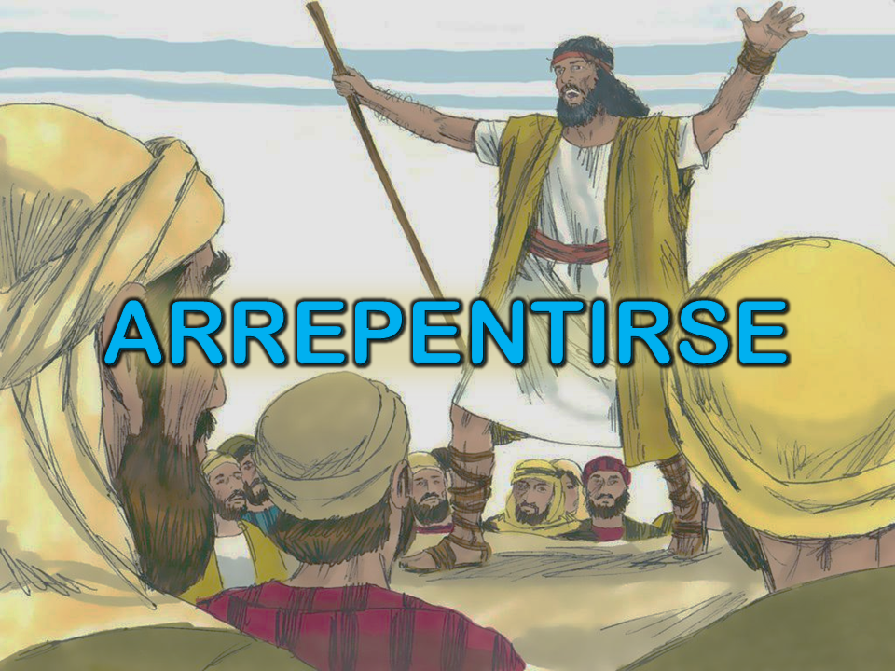
Notes:
6. Cuando Juan hablaba de corazones blandos, había una palabra que solía decir mucho. Esa palabra era “ARREPENTIRSE”. Juan les dijo a todos que necesitaban arrepentirse.
Arrepentirse significa sentirse muy mal por las cosas malas que has estado haciendo. Pero el arrepentimiento es más que decir que te sientes mal.
Arrepentirse significa sentirse mal y dejar de hacer lo malo. Pero el arrepentimiento no solo significa sentirse mal y luego dejar de hacer lo malo.
El arrepentimiento también significa sentirse mal, dejar de hacer lo malo, cambiar tu vida y comenzar a hacer cosas buenas en su lugar.
Arrepentirse significa cambiar tanto tu corazón como tus acciones.

Slide 7
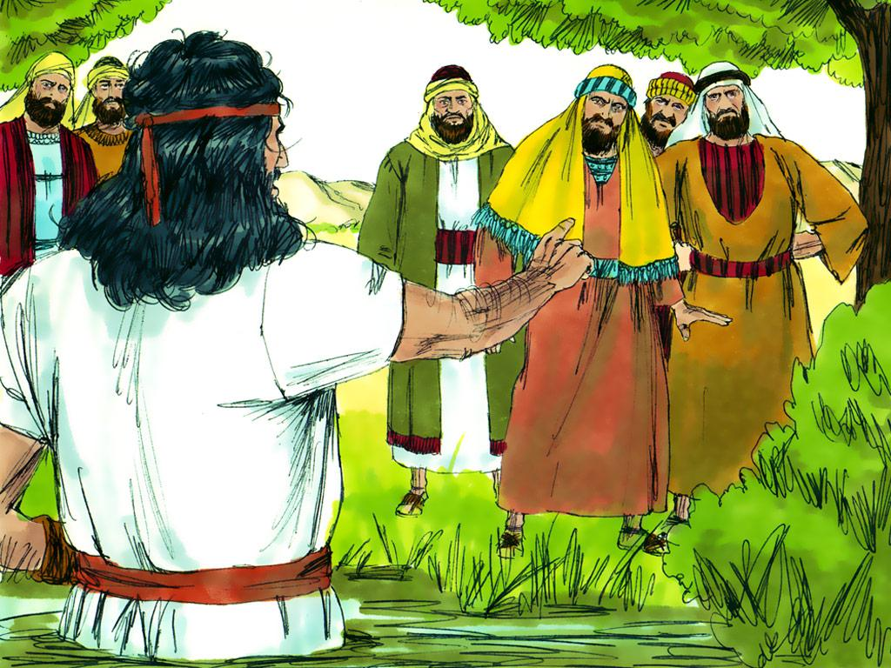
Notes:
7. Muchas personas venían a escuchar a Juan predicar. Algunos querían cambiar sus corazones y acciones, y otros no. Algunos le preguntaban a Juan qué debían hacer.

Slide 8
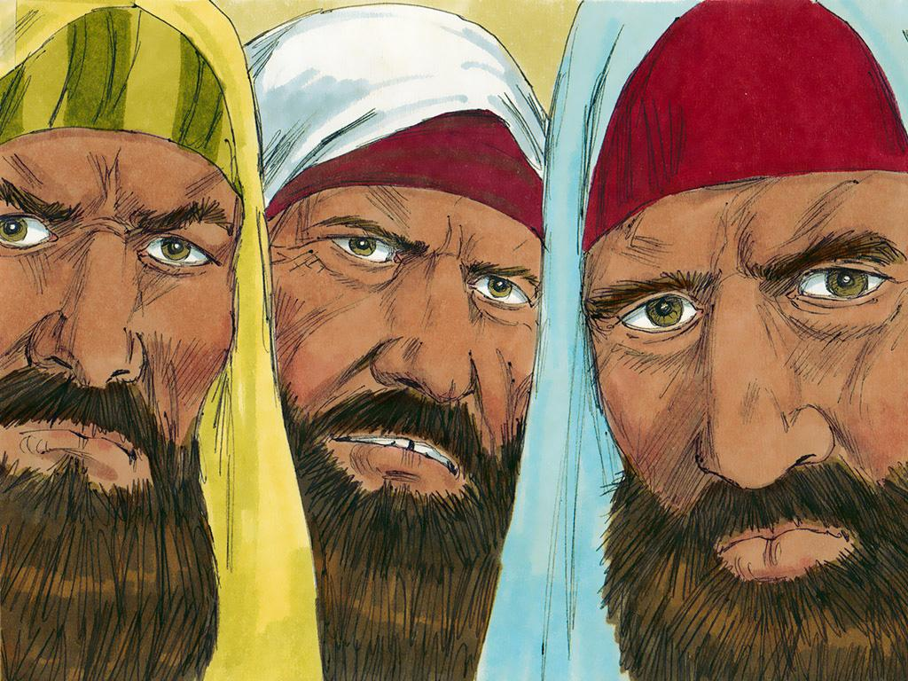
Notes:
8. Juan les dijo a algunos que cambiar sus corazones significaba que debían dejar de ser egoístas. Debían arrepentirse y comenzar a compartir, como Dios quiere que lo hagan.
Les dijo a los recaudadores de impuestos que tenían que dejar de engañar a la gente. Debían arrepentirse y comenzar a ser justos como Dios quiere que lo sean.

Slide 9
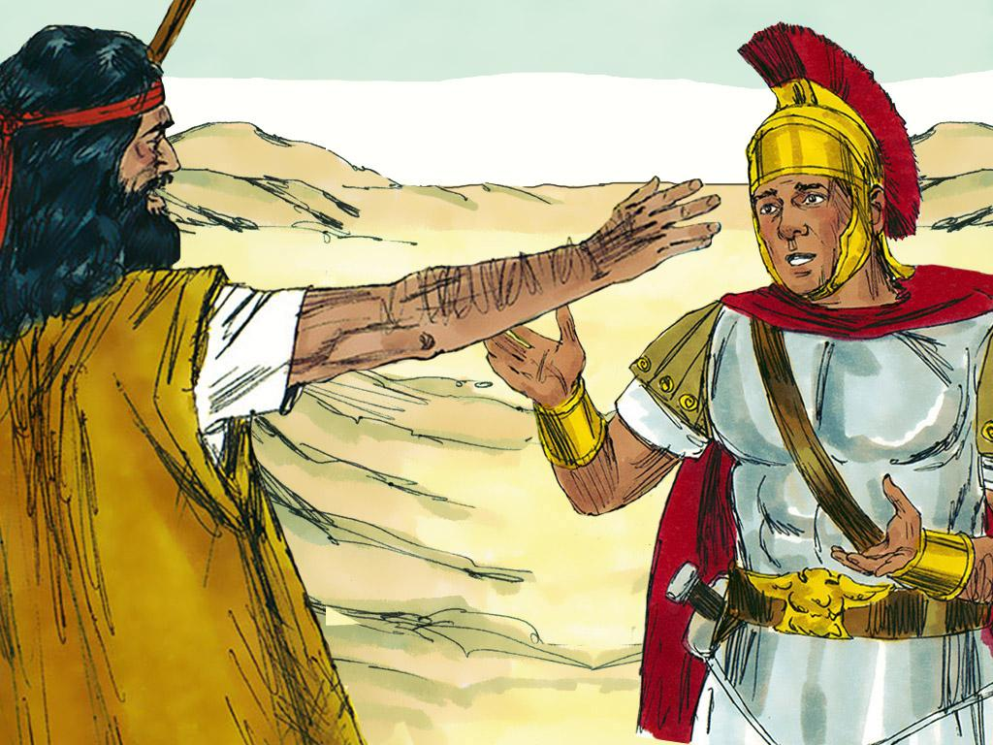
Notes:
9. Les dijo a los soldados que dejaran de culpar a las personas cuando las cosas no eran su culpa. Los soldados debían arrepentirse y dejar de quejarse de las personas.

Slide 10
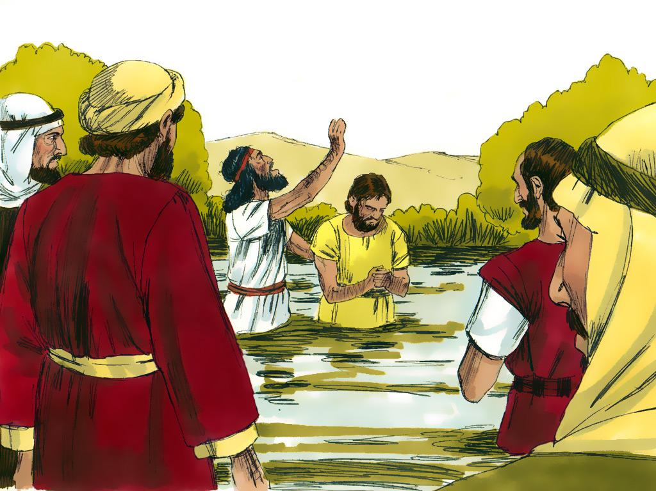
Notes:
10. Entonces, Juan les dijo a los oyentes que necesitaban ser bautizados en el río Jordán para mostrar que hablaban en serio. El bautismo significaba que se arrepentían de las cosas que estaban haciendo mal. Demostraba que sus corazones eran blandos y buenos.
Muchas personas fueron bautizadas cuando Juan predicaba. Por eso lo llaman “Juan el Bautista”.

Slide 11
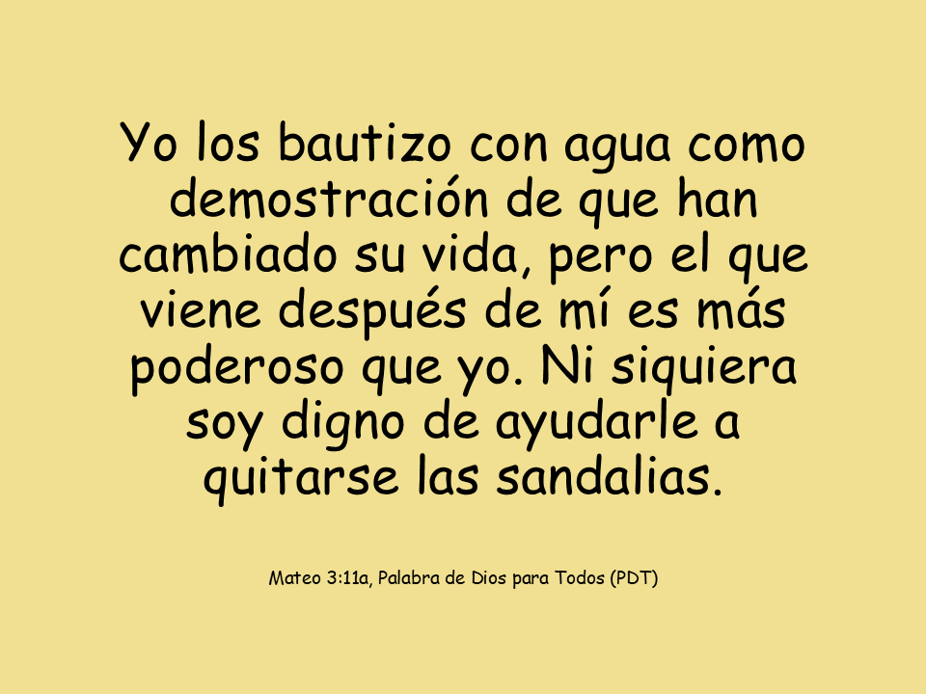
Notes:
11. Todos los judíos sabían que algún día vendría un Mesías para salvar a su pueblo. Juan el Bautista era un gran predicador. ¿Era Juan el Bautista el Mesías?
¡No! Juan el Bautista solo estaba preparando a todos para escuchar al Mesías. JESÚS estaba por venir. JESÚS era el Mesías que salvaría a su pueblo.

Slide 12
Notas para las diapositivas 1
1. Cover: Juan el Bautista prepara el camino (Lucas 3:1-18)
2. Desde que Juan era un bebé, sus padres sabían que sería muy especial. Solo el hecho de que naciera fue un milagro. Fue un milagro porque sus padres eran muy viejos cuando nació, demasiado viejos para tener un bebé. Solo Dios podía hacer que eso sucediera.
Otra cosa única sobre Juan es que él era primo de Jesús. Nacieron con seis meses de diferencia.
3. Cuando creció, Juan vivía en el desierto. No hay mucha comida en el desierto. Juan tuvo que aprender a comer todo tipo de cosas inusuales. Encontró algunas abejas silvestres y pudo comer algo de miel del panal. También comía otra cosa rara: ¡Juan comía insectos! A veces, las personas de esa época comían saltamontes. En algunos lugares hoy en día, las personas todavía comen saltamontes.
Juan también usaba ropa inusual. Llevaba pieles de animales en lugar de ropa común.
4. Juan era un buen hombre. Obedecía a Dios y siempre trataba de hacer lo correcto. Dios le dio a Juan un trabajo especial. El trabajo de Juan era preparar a las personas para que escucharan a Jesús cuando comenzara a predicar. Este era un trabajo que Dios había planeado muchos, muchos años antes.
¿Qué crees que necesitaba hacer para preparar a la gente? Juan no construyó un edificio de iglesia ni repartió invitaciones para que llegasen a escuchar a Jesús predicar. Juan sabía que Jesús querría que las personas tuvieran corazones buenos. Entonces, Juan les enseñó a tener corazones blandos. Supongamos que una persona tiene un “corazón duro”; eso significa que su corazón nunca cambiará. Si tiene un “corazón blando”, dejará que Dios cambie su corazón al tipo de corazón que Él quiere que sea. Juan sabía que las personas necesitaban tener corazones blandos para estar listas para escuchar a Jesús predicar.
5. Juan no predicaba en el templo ni en un edificio de iglesia. Juan bajaba al río Jordán y predicaba junto al agua. Pronto, multitudes de personas se reunían y escuchaban su mensaje.

Slide 13
Notas para las diapositivas 2
6. Cuando Juan hablaba de corazones blandos, había una palabra que solía decir mucho. Esa palabra era “ARREPENTIRSE”. Juan les dijo a todos que necesitaban arrepentirse.
Arrepentirse significa sentirse muy mal por las cosas malas que has estado haciendo. Pero el arrepentimiento es más que decir que te sientes mal.
Arrepentirse significa sentirse mal y dejar de hacer lo malo. Pero el arrepentimiento no solo significa sentirse mal y luego dejar de hacer lo malo.
El arrepentimiento también significa sentirse mal, dejar de hacer lo malo, cambiar tu vida y comenzar a hacer cosas buenas en su lugar.
Arrepentirse significa cambiar tanto tu corazón como tus acciones.
7. Muchas personas venían a escuchar a Juan predicar. Algunos querían cambiar sus corazones y acciones, y otros no. Algunos le preguntaban a Juan qué debían hacer.
8. Juan les dijo a algunos que cambiar sus corazones significaba que debían dejar de ser egoístas. Debían arrepentirse y comenzar a compartir, como Dios quiere que lo hagan.
Les dijo a los recaudadores de impuestos que tenían que dejar de engañar a la gente. Debían arrepentirse y comenzar a ser justos como Dios quiere que lo sean.
9. Les dijo a los soldados que dejaran de culpar a las personas cuando las cosas no eran su culpa. Los soldados debían arrepentirse y dejar de quejarse de las personas.
10. Entonces, Juan les dijo a los oyentes que necesitaban ser bautizados en el río Jordán para mostrar que hablaban en serio. El bautismo significaba que se arrepentían de las cosas que estaban haciendo mal. Demostraba que sus corazones eran blandos y buenos.
Muchas personas fueron bautizadas cuando Juan predicaba. Por eso lo llaman “Juan el Bautista”.
11. Todos los judíos sabían que algún día vendría un Mesías para salvar a su pueblo. Juan el Bautista era un gran predicador. ¿Era Juan el Bautista el Mesías?
¡No! Juan el Bautista solo estaba preparando a todos para escuchar al Mesías. JESÚS estaba por venir. JESÚS era el Mesías que salvaría a su pueblo.

Slide 14


Atribución: Esta ayuda visual fue construida por Mary Nelson www.missionbibleclass.org utilizando:
Recopilación de textos y diapositivas de Mary Nelson
Texto y diapositivas de Mary Nelson
Ilustraciones de Sweet Publishing http://sweetpublishing.com/ Acceso a través de www.freebibleimages.org y https://www.unfoldingword.org/sweet-publishing/
Aviso de alteración: Texto añadido a la portada y a la diapositiva 6.
Puede descargar este pase de diapositivas de misionleccionesbiblicas.org.
Atribución/Reconocimiento-CompartirIgual 4.0 Internacional Deed, CC BY-SA 4.0
https://creativecommons.org/licenses/by-sa/4.0/deed.es
Recursos gratuitos para compartir la Palabra de Dios con los niños:
misionleccionesbiblicas.org (en español)
www.missionbibleclass.org (in English)

